Slide 1
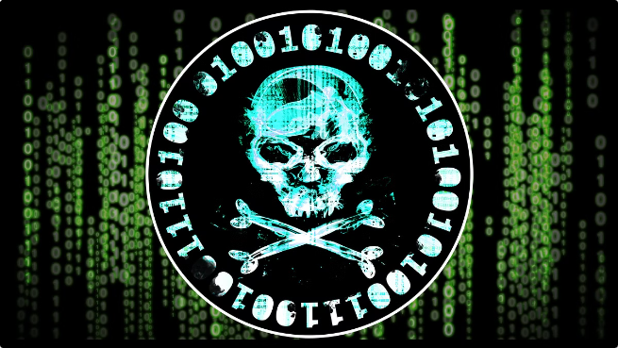


Desafíos y Tendencias en la Identidad Digital para la Seguridad de las Infraestructuras Críticas
Un análisis del contexto colombiano
MY CAROLINA VASQUEZ RUIZ
MY ANTONIO PEREZ FONTALVO
CC. VICTOR GONZALEZ BADRAN
MY MANUEL SUÁREZ RODRÍGUEZ

Slide 2

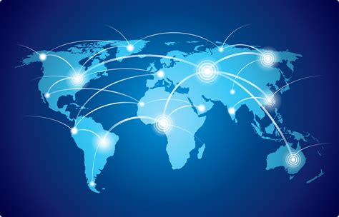
Introducción
1
La seguridad de las infraestructuras críticas es un reto esencial en la era digital.
2
La interconexión ha creado nuevas vulnerabilidades.
3
La identidad digital es crucial en la ciberseguridad

Slide 3
Introducción
Crecientes Amenazas Cibernéticas
Urgencia en desarrollar mecanismos robustos de autenticación y control de acceso.
Sectores vulnerables: energía, transporte, telecomunicaciones, finanzas

Slide 4

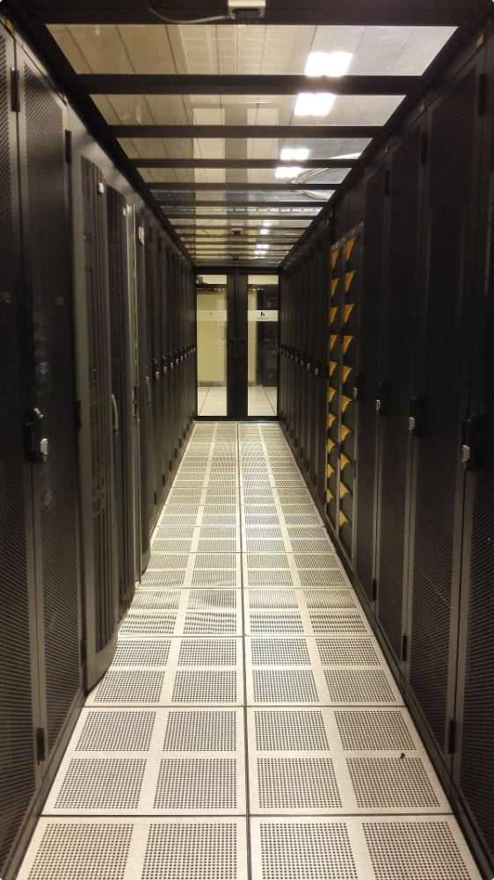
Tendencias en la Identidad Digital Colombia
Incremento de Amenazas Digitales
Aumento en técnicas de phishing, malware y hackeo de sitios web gubernamentales. (troyanos, stealware, keylogger)
Amenaza seria para la seguridad de infraestructuras
críticas.
Debilitación de la confianza en sistemas digitales.

Slide 5
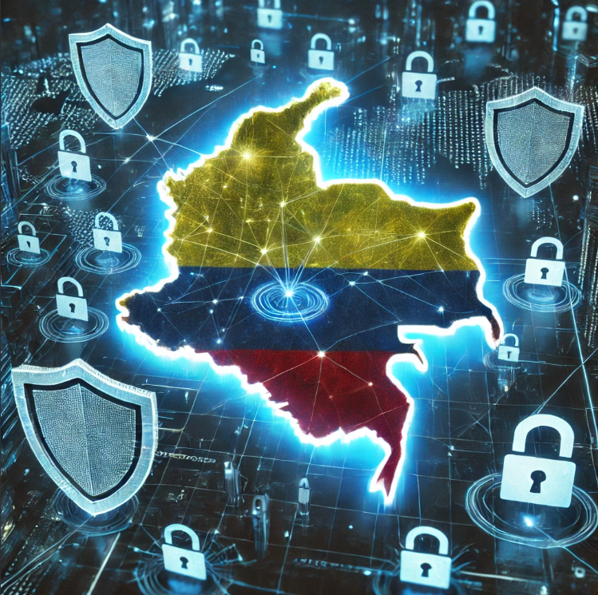

Política Nacional de Seguridad Digital
Documento CONPES 3854
1
Plan de acción y objetivos para 2020
-La implementación de esta política repercutirá positivamente en la economía colombiana.
-Anticipando la creación de aproximadamente 307.000 empleos.
-Un incremento del 0,1% en la tasa anual promedio de variación del PIB para el año 2020.
Principios y dimensiones estratégicas.
La participación activa de todas las partes implicadas
La distribución responsabilidad colectiva.
2
3

Slide 6
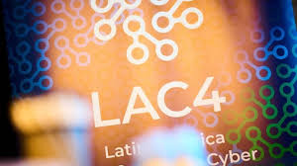
Entorno Cibernético de América Latina y Colombia
Gestión y Protección de Identidades Digitales
Fundamental asegurar que las identidades no sean comprometidas.
Necesidad de medidas robustas de autenticación y verificación.
Uso de tecnologías avanzadas: MFA, reconocimiento biométrico, inteligencia artificial

Slide 7

Cooperación Internacional
Cooperación Internacional
Cooperación Internacional en la Gestión de Riesgos
Amenazas cibernéticas sin fronteras.
Colaboración entre países para compartir información y mejores prácticas.
Rol de la OEA y el BID en el fortalecimiento de capacidades de ciberseguridad.

Slide 8

Retos importantes en la protección de la identidad digital y las infraestructuras críticas.
Documentos clave: CONPES 3701 y CONPES 3854.
Directrices y áreas prioritarias en ciberseguridad y ciberdefensa.

Slide 9


Conclusiones
La ciberseguridad en Colombia requiere una
combinación de esfuerzos nacionales e internacionales.
Necesidad de políticas efectivas, cooperación y actualización de capacidades
Importancia de la gestión estratégica de la identidad
digital y medidas robustas de autenticación

